Slide 1
골라 지원하는 재미가 있다
2020 청년 취업사업 써리원(31가지)
*맛보기, 취업에 도움이 되는 꿀팁 사이트 BEST6
목포시 청년 ‧ 일자리 통합센터
직업상담사 이수현
Notes:
안녕하세요. 목포시 청년 일자리통합센터 직업상담사 이수현입니다.
여러분, 취업 준비 어떻게 하고 계신가요?
혹시 청년 취업 정보를 몰라 어려움을 겪는 분을 위해
오늘은 알아 두면 쓸모 있는 ‘2020년 청년취업사업’ 에 대해 안내해드리고자 합니다.

Slide 2
2020년 청년 일자리 정책 및 지원사업 (31가지)
2. 대상별 참여 가능한 취업 지원사업 소개
(재학생/구직자/재직자)
3. 취업에 도움이 되는 사이트 소개 (6가지)
<목차>
Notes:
먼저 오늘 안내해드릴 내용을 간단하게 소개해드리겠습니다.
첫째는 정부부처와 목포시에서 진행되는 ‘2020년 청년 일자리 정책 및 지원사업’ 을 소개해드리겠구요.
둘째는 재학생,구직자,재직자 등 대상별로 참여 가능한 지원사업과 더불어. 취업상담부터 청년프로그램 등 여러 취업 정보가 가득한 홈페이지 정보도 안내해드릴 예정입니다.
다양한 취업 정보가 궁금한 청년들은 이번 취업특강 영상을 통해 그동안 몰랐던 내용들을 확인하시기 바랍니다.

Slide 3
2020년 청년 일자리 정책 및 지원 사업
골라 지원하는 재미가 있다, 총 31가지 취업 지원 사업, 대공개!
재학생 참여가능
국가근로장학금
학자금 대출 상환 부담 경감
동계, 하계 대학생 아르바이트 지원
여름 특별수영교실 대학생 안전요원 운영
군 복무 중 자기 개발 지원
구직자/재직자 동시 참여가능
26. 국민내일배움카드
재학생/구직자 동시 참여가능
6. 취업특강
7. CAP+(청년직업지도)프로그램
8. allA(청년진로역량강화)프로그램
9. 청년 취업역량 프로그램
10. 중소기업탐방 프로그램
11. 일자리성공패키지
12. 항공분야 취업지원
13. 빅데이터 청년인재 양성 및 일자리연계
14. 관광전문인력 양성
15. 해외취업알선 및 해외취업아카데미
16. 지역주도형 청년일자리사업
17. 취업성공패키지
18. 청년구직활동지원금
19. 지역 맞춤 면접비 지원사업
20. 청년 공공근로 일자리 지원
공무원 등 공공분야 청년일자리창출
22. 맞춤형 청년 장애인 일자리 지원
23. 저소득층 청년 자활 지원
24. 생활체육 프로그램 청년체육지도자 배치운영
25. 모자보건사업 보조인력 채용
27. 청년내일채움공제
28. 중소기업 취업하는 청년에 대한
소득세 감면
29. 청년동행카드
30. 청년우대형 청약통장
31. 청년 추가고용 장려금 지원사업
재직자 (취업자)
구직자 (미취업자)
Notes:
2020년 청년일자리 정책 및 지원 사업은 몇가지가 있을까요?
고용노동부, 행정안전부 등 중앙부처에서 담당하는 지원 사업은 15개,
목포시에서 담당하는 사업은 8개, 이외의 사업 8개까지
총 31개의 청년 일자리 정책 및 지원 사업을 정리해보았습니다.
참 많죠? 이제부터 재학생/구직자/재직자 대상별로 참여가 가능한 취업 지원사업에 대해 간단하게 소개해드리도록 하겠습니다.

Slide 4
국가근로장학금
‘안정적인 학업여건 조성과 취업역량 제고를 위한 장학금’
전공과 연계한 근로경험을 통해 취업능력을 제고 및 생활비 지원을
통한 취업 전 사회·직업체험 기회 제공 및 안정적인 학업여건 조성
재학생 참여가능
<관련 사업1>
‘학자금 대출 상환 부담 경감’
학자금대출 연체,신용유의 정보가 등록되어 정상적인 경제활동에 어려움을 겪는 자!
채무상환 부담을 경감 해주는 제도
문의 : 한국장학재단
<관련 사업2>
‘대학생 학자금 대출이자 지원사업’
전국 대학교에 재학중이며 부모 또는 본인이 목포시에 주민등록이 되어있는 자
2018년 이후 한국장학재단에서
대출받은 대학생
문의 : 목포시 일자리정책과
<추천대상>
국내 대학 재학생
(입학예정자 포함)
<선발기준>
‘학적, 성적, 소득요건 만족한 자
우선선발 기준고려
대학 자체기준을 수립
대학생을 심사,
대학별 배정예산 내에서 선발
‘국가 근로장학생이 될 수 있음’
<교내근로>
9,000원
<교외근로>
10,500원 (20년 1~2월)
11,150원 (20년 3월~)
<지원한도>
(최대근로시간) 1일 8시간
주당 학기 중 20시간
(방학 중 40시간) / 학기당 450시간
20년 1학기 사업기간
2020. 3. 1. ~ 2020. 8. 31.
1차 신청기간
2019. 11. 19.(화) 9시 ~ 2019. 12. 17.(화) 18시
2차 신청기간
2020. 2. 3.(월) 9시 ~ 2020. 3. 23.(월) 18시
20년 2학기 사업기간
2020. 9. 1. ~ 2021. 2. 28.
‘한국장학재단’
사이트에서 신청!
참여대상
지원혜택
신청기간 및 참여방법
Notes:
먼저 국가근로장학금에 대해서 알아볼까요?
장학금 신청을 통해 대학생활의 안정적인 학업도 유지하고,
취업 전 근로장학생 활동을 통해 직업체험도 경험할 수 있는 지원사업입니다!
국내 대학의 재학생이라면 신청이 가능하니 신청기간을 잘 참고하셔서
각 대학 홈페이지를 통해 2학기 국가장학금을 신청해보세요.
대학등록금 관련 사업으로는 한국장학재단의 학자금대출의 부담을 줄여주는 사업,
목포시의 학자금 대출이자를 지원하는 사업도 있으니 참고하세요.

Slide 5
동계,하계 대학생 아르바이트지원
‘동계,하계 방학기간 대학생 일자리 체험’
대학생들의 진로선택을 위한 직장경험과 경력형성 기회제공
미래 인적자원인 대학생들에게 시정참여 기회 제공 및 확대
재학생 참여가능
<관련 사업>
여름 특별수영교실 대학생 안전요원 운영’
초등학생 여름 특별수영교실 대학생 안전요원을 배치 운영, 체육학과 재학 중인 청년 모집!
문의 : 목포시
체육시설관리사무소 운영팀
<추천대상>
동계,하계 방학기간 동안 일자리 체험을 해보고 싶은 재학생
<선발기준>
-학생 또는 부모 중 1명의 주민등록지가 목포시로 되어있는 사람
-목포시 또는 타 지역에 소재하고 있는 교육법상 대학교 재학생
동계, 하계 기간동안
공공기관에서 일경험을 통해
대학생들의 진로선택을 위한
직장경험과 경력형성 기회제공
<신청기간>
2020년 1월, 7월 (1개월)
-모집인원 : 40명
(상반기 20명, 하반기 20명)
해당기간에
‘목포시청’ 사이트
공지사항에서 모집공고
참고 및 신청!
참여대상
지원혜택
신청기간 및 참여방법
Notes:
동하계 방학기간의 꿀알바,
공공기관의 일경험을 통해 앞으로의 진로를 탐색 해볼 수 있는
‘목포시 동하계 대학생 아르바이트 지원 사업’이 있습니다.
이외에도 체육학과 출신의 대학생들은 여름 특별수영교실 안전요원으로
참여할 수 있는 일자리사업도 있답니다.
학생 또는 부모 중 1명의 주민등록지가 목포시로 되어있는 청년은 지원이 가능하니
관심있는 분들은 방학시즌에 맞춰 시청 홈페이지 모집 공고를 꼭 확인하시기 바래요!

Slide 6
청년 취업역량 프로그램
청년 취업준비생의 능력중심 채용제도 및 역량채용에 대한 이해도 UP!
적합한 기업 및 직무탐색, 역량개발계획 수립을 지원하는 집단상담식 취업 프로그램
재학생, 구직자 참여가능
<관련 사업2>
CAP+(청년직업지도)프로그램
청년 취업준비생의 진로결정을 위한
직업탐색, 강점 강화, 면접 실습 등에 대한
참여식 집단상담 프로그램
*소요 기간 (총 24시간)
10~15명의 소그룹으로 구성
1회 4일간, 하루 6시간씩 진행
문의 : 워크넷, 고용센터 방문신청!
워크넷 > 고용복지정책 > 취업특강> 원하는강좌 신청!
<관련 사업3>
allA(청년진로역량강화)프로그램
청년 중 특히 오랜 실직이나 취업 실패로
인해 취업 의욕이 꺾이고
자신감이 낮아진 청년구직자 대상!
마음열기, 직장생활 내 의사소통 등
참여식 집단상담 프로그램
*소요 기간 (총 24시간)
10~15명의 소그룹으로 구성
1회 4일간, 하루 6시간씩 진행
문의 : 워크넷, 고용센터 방문신청!
워크넷 > 고용복지정책 > 취업특강> 원하는강좌 신청!
<관련 사업4>
군 복무 중 자기개발 지원
생산적인 군복무 수행을 위해 학력신장,
자격취득 등 자기계발활동 지원
청년 장병들의 학업단절 및 경력단절을 극복
문의 : ‘나라사랑포털’ 사이트
각 군 인트라넷 홈페이지(내부망)
<관련 사업1>
취업특강
이력서ㆍ자기소개서 작성, 면접 요령 등
취업성공에 필요한 노하우를 쉽게 알려주는
2시간 강의식 교육 프로그램
실습‧체험형 교육이 부담스러운 경우에
참여하기 좋다!
문의 : 워크넷, 고용센터 방문신청!
워크넷 > 고용복지정책 > 취업특강> 원하는강좌 신청!
<추천대상>
역량채용 및 NCS기반 능력중심채용제도에 대해 심도 깊은 이해!
자신의 구직역량 강화를 위한
실질적인 준비를 하려는
만 34세 이하의 청년 구직자!
<타 프로그램 우선적 참가 권고자>
*고졸(예정)신규 취업준비자 : Hi프로그램
대졸(예정) 신규 취업준비자 : CAP+프로그램
‘집중적인 워크숍 형태 운영’
각 집단별 15명 내외, 총 4일 운영
(1일평균, 6시간씩 총 24시간)
기업이 속한 산업계의 특성과
조직 문화 이해!
자신이 보유한 역량 및
지원분야에 요구되는
직무능력 이해 및 성찰!
구직기술을 준비 및 역량개발계획을 수립하는 워크숍 과정 제공
<온라인>
‘워크넷’ 사이트 신청!
<오프라인>
해당 지역고용센터
고용복지+센터,
대학창조일자리센터
대학청년고용센터
참가신청!
*참가일정 등을 담당자와
협의한 뒤 프로그램에 참여 가능
참여대상
지원혜택
신청기간 및 참여방법
Notes:
요즘 산업현장에선 직무수행을 위한 NCS기반의 채용이 한창이죠?
NCS에 대해 실제적으로 준비를 희망하는 재직,구직 청년들을 위해
각 고용센터에서는＇청년 취업역량프로그램’ 이 진행되고 있습니다.
이 프로그램은 총4일간 구직기술을 준비하고, 역량개발계획을 수립하는
집중적인 워크숍 형태로 운영됩니다.
관심있는 분들은 ‘워크넷＇사이트에 직접 신청하시거나 혹은
해당 지역고용센터에 방문해서 문의할 수 있습니다.
이외에도 고용센터에서는 단기 취업특강과 신규 취업준비생을 위한 CAP+ 프로그램,
장기 취업준비생을 위한 allA(올라) 프로그램 등이 진행되니 참고하세요.
또 군복무 중인 청년들을 위해 청년 장병의 자기개발을 지원하는
국방부 사업도 있으니 자세한 내용은 나라사랑포털 사이트를 참고하세요.

Slide 7
중소기업탐방 프로그램
중소기업 취업에 관심을 가지고 있는 청년들에게
중소기업을 탐방 기회 제공!
중소기업에 대한 인식 제고와 함께 기업문화,
해당 분야의 전망 등을 알 수 있도록 도움을 주는 프로그램.
재학생, 구직자 참여가능
<추천대상>
다양한 직업세계와
산업현장에 관심있는
만 15세 ~ 34세 미취업 청년
고등학생, 대학 재학생,
대학 졸업생, 학교 밖 청(소)년
청년장병 등
❍ 연수생
-1일(5시간)~5일(40시간)
연수프로그램 참가 (참가비 무료)
-청년 자신이 희망하는 산업분야에 대한 맞춤형 탐방 프로그램에 참여
❍ 기업
-중소기업 탐방 운영비 지원
-2일 이하의 과정 운영 시
1일 1인당 10만원 지원
-2박 3일 이상의 과정 운영시
1일 1인당 17만원 지원
❍ 신청기간 : 상시모집
(신청일로부터 최대 5일이 소요)
❍ 참여방법
① 과정 신청(온라인)
일경험홈페이지-중소기업탐방-프로그램정보에서 원하는 프로그램 신청
② 참여자, 기업매칭
참여자 전공, 학과 등을 고려하여
강소기업 매칭
③ 프로그램 진행
시설 견학, CEO/인사담당자 특강
채용설명, 직원과의 대화
현장 체험 등
참여대상
지원혜택
신청기간 및 참여방법
Notes:
백문이 불여일견, 직접 경험해야 확실히 알 수 있다는 말이 있죠?
중소기업 취업에 관심이 있는 재직 및 구직 청년들이 있다면
고용노동부에서 담당하는 ‘중소기업탐방 프로그램’에 참여해보세요!
다양한 직업세계와 산업현장 방문을 통해 해당 분야의 특강 듣기,
채용설명을 통해 직원들과 대화를 나누며 직업전망도 파악할 수 있답니다.
자세한 내용은 일경험 홈페이지를 참조하세요.

Slide 8
일자리성공패키지
식품산업분야에 진출을 희망하는 청년과 주요 식품기업의
일자리 네트워크 기호 제공 및 식품 산업 트렌드에 맞춘
수요자 맞춤형 교육 제공
재학생, 구직자 참여가능
<관련 사업1>
전남 청년 스마트
농수산 유통활동가 육성사업
지혁 농수협에 만 18세~39세 전남 거주(예정) 청년 활동가 배치하여 농수산
관련 부야의 업무 경험 제공, 취창업 연계
문의 : (재)전남정보문화산업진흥원
<관련 사업5>
해외취업알선 해외취업아카데미
-대한민국 인재채용을 희망하는 해외업체와 해외취업을 희망하는 구직자 연결
-양질의 해외일자리 발굴 및 해외취업 희망자와 구인업체간 의 알선 지원
-해외취업을 준비하는 청년들을 위한
해외취업 역량강화 교육
문의 : 한국산업인력공단,
월드잡플러스
<추천대상>
식품산업에 관심있고
진출을 희망하는
만15세 ~ 34세 미취업 청년
고등학생, 대학 재학생,
대학 졸업생, 학교 밖 청(소)년
청년장병도 참여가능!
❍ 연수생
-식품분야 취업역량강화 교육
-식품기업의 네트워크
-식품분야 취업에 초점을 맞춘
트렌드 강의 및 면접 컨성팅
-지역 강소식품기업탐방 학습
❍ 신청기간 : 기수별 모집공고확인
❍ 참여방법
농식품 미래 기획단
블로그 확인!
기수별 모집공고 확인 및 신청
(20명 상시모집)
<관련 사업2>
항공분야 취업지원
항공일자리에 대한 취업컨설팅, 취업박람회 정보, 채용정보, 취업가이드 및 진로탐색, 해외 취업정보 등 항공관련 분야 취업에 관한 센터 내의 다양한 정보 통합 제공
문의 : 한국항공협회
<관련 사업3>
빅데이터 청년인재 양성 일자리 연계
국내 빅데이터 선도 대학에서 빅데이터 전문 교육을 실시하고, 유관 기관 및 기업과 협력하여 취업역량 강화 및 일자리 연계 지원
문의 : 한국데이터산업진흥원
<관련 사업4>
관광전문인력 양성
관광분야 관련 직무역량강화 프로그램을
제공하여 전문성을 갖춘 관광 전문인력으로 성장하도록 지원
문의 : 관광일자리센터
참여대상
지원혜택
신청기간 및 참여방법
Notes:
혹시 식품산업분야에 관심 있는 청년들이 있다면
한국농수산식품공사에서 담당하는 일자리성공패키지는 어떠신가요?
재학생, 구직자 모두가 참여 가능한 사업으로 식품분야에 관련된 교육 및 탐방을 통해
네트워크를 형성 할 수 있답니다.
신청은 농식품 미래기획단 블로그에서 확인해주세요.
전남에서 관련 사업으로는 전남정보문화산업진흥원에서 주관하는
‘전남 청년 스마트 농수산 유통활동가 육성사업’ 이 있구요.
이 외에도 항공, 관광, 빅데이터, 해외취업 등 특화 된 분야를 지원하는 사업들도 있으니
각 담당기관에 문의하면 자세한 취업 정보를 얻을 수 있습니다.

Slide 9
취업성공패키지
단계별로 차근차근 취업에 성공하자!
전문 상담사에게 직업상담 받고, 교육비도 지원 받아 능력개발!
상담사를 통해 취업처를 알선 받는 3단계 취업 지원 프로그램
구직자 참여가능
<추천대상>
만 18세 이상
~ 69세 이하의 구직자
<선발기준>
패키지Ⅰ 유형
기초생활수급자,
중위소득 50~60% 저소득층,
영세업자 및 특정 취약계층
패키지Ⅱ 유형
청년(18～34세, 중위소득 120% 이상)
중장년(35～69세, 중위소득 50~100%)
<관련 사업2>
지역맞춤 면접비 지원사업
전라남도 소재의 먼 거리 면접장소
및 잦은 면접으로 교통비가 부담되는 구직자의 면접비 지원!
기업의 일자리 창출에 협력!
구직자의 면접 활성화를 통해
구인구직 미스매칭 해소!
문의 : 전라남도일자리종합센터
< 패키지Ⅰ 유형 >
(1단계) 상담 및 진단
-기간 : 3주 ~ 1개월
-수당 : 최대 25만원
(2단계) 직업능력향상
-기간 : 최장 8개월
-훈련비 : 500만원
(내일배움카드, 자부담 최대 20%)
-참여수당 : 최대 40만원(6개월)
(3단계) 취업알선
-기간 : 최대 3개월간 취업 알선
-취(창)업성공축하금 : 최대 150만원 지급
<패키지Ⅱ 유형>
(1단계) 상담 및 진단
-기간 : 1주 ~ 1개월
-수당 : 최대 20만원
(2단계) 직업능력향상
-기간 : 최장 8개월
-훈련비 : 300만원
(국민내일배움카드*, 자부담 15~50%)
-참여수당: 최대 40만원(6개월)
<관련 사업1>
청년구직활동지원금
스스로 취업을 준비하는 청년에게
월 50만원씩 최대 6개월 간 지원
미취업 청년의 자기주도적 구직활동 지원 (월50만원×6개월)
고등학교‧대학교‧대학원 졸업 또는 중퇴 후 2년 이내인
만 18~34세 이하의 취업준비에만 집중하고 싶은 구직자 (생애 1회 지원)
문의 : 온라인 청년센터에서
매월 25일까지 신청
신청기간 : 상시모집
<참여방법>
‘취업성공 패키지’ 웹,온라인 신청
거주지 관할 고용센터(취업지원과)에 직접 제출 및 우편신청
*『취업성공 패키지 지원사업 참가신청서』를 제출한 경우, 신청서 제출일부터 7일 이내에 지원 대상자 선정여부에
대한 결과를 통지 받을 수 있음
*지원대상자로 선정된 경우
초기상담 필참!
참여대상
지원혜택
신청기간 및 참여방법
Notes:
여러가지 취업 정보를 얻었지만 혼자 취업을 준비하기 막막하신가요?
그렇다면 ‘취업성공패키지’ 사업에 참여해보세요.
전문상담사 받는 직업상담부터, 직업능력향상을 위한 훈련 참여 및 교육비 지원과
상담사의 취업 알선을 통한 취업처 정보까지!
단계별로 차근차근 참여하다보면 어느새 취업이 가까워진 자신을 발견할 수 있을꺼에요.
참여는 취업성공패키지 홈페이지 및 거주지 관할 고용센터에서 상시로 신청 할 수 있습니다.
취성패 지원대상자로 선정 된 경우 초기 상담을 필수 참석해야 한다는 점 유의하세요!
구직활동 관련 사업으로 6개월간 취업지원금을 지급하는
‘청년구직활동지원금’ 사업은 온라인 청년센터에서 신청이 가능하구요!
전라남도 소재의 거리가 먼 기업에 면접을 볼 땐 교통비를 지원받을 수 있는
‘지역맞춤 면접비 지원사업’도 있으니 기억하셨다가 전라남도일자리종합센터에 문의하세요!

Slide 10
<관련 사업 - Ⅲ유형. 민간취업연계형>
전남 청년 내일로 프로젝트
(2020.4월~10월/7개월)
지원대상
만18세~39세 전남 거주(예정) 청년
마을기업, 사회적기업, 사회적협동조합,
산단 내 입주에 향토 자원을 활용하는 기업
지원내용
인건비, 활동수당, 기업 부담 4대보험금
문의 : 전라남도 일자리통합정보망
<관련 사업 - Ⅱ유형. 창업투자생태계조성형>
청년 창업아이템 사업화 지원사업
(2020년 3월~11월/9개월)
지원대상
만18세~39세 이하 예비창업자 / 10명(팀)
사업내용
창업활동 지원 및 역량 강화
(최대 1500만원)
문의 : 목포시 청년 일자리통합센터
지역주도형 청년일자리 사업
청년실업과 지방소멸 위기 극복을 위해 지방자치단체에서
지역 청년 일자리 창출 사업을 자체 계획/시행할 수 있도록
지원하는 청년 일자리 사업
구직자 참여가능
<관련 사업 -Ⅰ유형. 지역정착지원형>
전남 청년 마을로 프로젝트
(2020년 3월~2022년 3월 / 2년)
지원대상
만18세~39세 전남 거주(예정) 청년
비영리법인단체, 출자출연,공공기관 등
지원내용
인건비, 활동수당,
기업 부담 4대보험금 및 직무교육비
문의 : 전라남도 일자리통합정보망
<추천대상>
지역에서 일하고 싶은
만 18세 ~ 39세 이하
미취업 청년
<유의사항>
*대학생은 4학년 2학기
재학생만 가능
*사업(공고)별 지원 자격 참고
Ⅰ유형. 지역정착지원형
청년이 지역에서 일자리를 가질 수 있도록 적합한 기업과 청년 매칭 및 인건비를 2년간 지원하는 사업
지원내용 : 인건비, 직무교육비
Ⅱ유형. 창업투자생태계조성형
지역별 상황에 맞는 다양한 청년 취업·창업 지원사업들을 통해 지역에 청년 일자리를 창출하는 사업
지원내용 : 창업공간; 리모델링 비용,
간접비 및 기타지원
Ⅲ유형. 민간취업연계형
지역 문제 해결을 돕는 공공서비스 성격의 일자리에서 청년들이 일 경험을 쌓고, 추후 취업·창업까지 연계될 수 있도록 지원하는 사업
지원내용 : 인건비, 직무교육비, 자격증 취득비용
<신청 방법>
① 각 지자체 홈페이지 접속
② 홈페이지 내 고시/공고를
통한 사업 확인
③ 사업별 고시/공고의
신청절차에 따른 신청
④ 합격 시 근무지 근무
※ 활동 종료 후 취·창업 지원
<관련 사업 - Ⅱ유형. 창업투자생태계조성형>
청년창업 후속지원 프로그램 운영
(2020년 3월~11월/9개월)
지원대상
만39세 이하의 창업 3년 미만 청년 창업자/ 10명(팀)
사업내용
창업활동 지원 및 역량 강화
(최대 1500만원)
문의 : 목포수산식품지원센터
<관련 사업 - Ⅲ유형. 민간취업연계형>
목포 청년 잡고(JOB GO) 사업
(2020년 3월~10월/8개월)
지원대상
목포에 주소를 둔 미취업 청년 (만18세~39세 이하)
16개 기업(중소기업, 사회적기업, 사회복지시설),
20명 근무자
지원내용
지원내용 : 인건비, 직무교육비, 자격증 취득비용
문의 : 목포시 청년 일자리통합센터
참여대상
지원혜택
신청기간 및 참여방법
Notes:
적극적으로 지역에서 일경험을 해보고 싶은 청년들을 위해 행정안전부에서 진행하는
‘지역주도형 청년일자리 사업’ 이 있습니다.
만 18세~39세 이하의 미취업 청년들을 대상으로 인건비, 직무교육비 등의 지원혜택을 받을 수 있습니다.
지방자치단체에서 청년의 일자리를 자체 계획 및 시행할 수 있도록 3가지 유형의 일자리 사업이 있습니다.
전라남도에서는 청년이 지역에서 일자리를 가질 수 있도록 2년간 지원하는
‘지역정착지원형’ 사업으로 녹색에너지연구원의 ‘전남 청년 마을로 프로젝트‘ 가 있구요.
지역별 상황에 맞게 청년의 취창업 지원하는 ‘창업투자생태계조성형’ 사업으로는
목포시청년일자리통합센터의 ‘청년창업아이템 사업화 지원사업’,
목포수산식품지원센터의 ’청년창업 후속지원 프로그램’이 운영 되고 있습니다.
마지막으로 지역 문제 해결을 돕는 공공서비스 성격의 기업과 청년을 매칭하는 ‘민간취업연계형’ 사업으로
전남 전남정보문화산업진흥원의 청년 내일로 프로젝트,
목포시청년일자리통합센터의 목포 청년 잡고 사업이 진행되고 있습니다.
신청방법은 매년 상반기에 각 지차체 및 담당기관 홈페이지 공고를 확인 후 지원할 수 있습니다.

Slide 11
저소득층 청년 자활 지원
근로능력이 있는 저소득 청년에게 일자리 제공
탈빈곤을 지원하고 스스로 자활할 수 있도록
기능습득 지원 및 근로기회 제공
조건부수급자, 일반수급자 중 희망자, 차상위 계층 청년
문의 : 목포시 노인장애인과 자활주거복지팀
청년 공공근로 일자리 지원
지역에서 필요한 일자리를 발굴하여 저소득 취약계층 및 청년에게
일자리를 제공함으로써 청년 생계 및 고용안정 도모
구직자 참여가능
생활체육 프로그램
청년 체육지도자 배치 운영
체육지도자 자격증 소지한 청년생활체육 지도자를 배치하여 각종 프로그램 제공으로 시민들의 건강증진 및 체육분야 전문 일자리 창출
문의 : 목포시 교육체육과 체육지원팀
맞춤형 청년 장애인 일자리 지원
청년 장애인에게 일자리를 제공하여
사회참여 기회확대 및 자립지원을 유도
장애인 기관과 연계한 새로운 일자리 창출
만 18세~39세 이하 장애인복지법상 등록장애인(50명)
문의 : 목포시 노인장애인과 장애인복지팀
ㅊ
<추천대상>
지역에서 일하고 싶은
만 18세 ~ 39세 이하
관내 미취업 청년
<지원내용>
행정 사무보조
정보화 DB구축 사업 지원
지역에서 필요한 청년층
일자리를 발굴 및 제공하여
청년실업 해소 및
지역고용 활성화
<기간>
2020년 3월~12월
(상반기 4개월)
(하반기 4개월)
‘목포시청’
사이트에서 신청!
공무원 등 공공분야 청년일자리 창출
공무원 등 공공부문 일자리를 제공 청년의
경제활동 기반과 소득 증진을 통해
우수인재 유출방지 및 지역 고용활성화
2020년 연중(임용시험일 예정 : 6.13 / 7.25 / 10.17)
신규 공무원 직렬별 채용인원 (110명)
문의 : 목포시 자치행정과 인사팀
모자보건사업 보조인력 채용
난임부부 시술비 지원사업 및 모자보건업무에
간호사 또는 영양사 면허 소지자
있는 청년을 보조인력을 활용하여
시민의 건강증진과 보건서비스 제공
문의 : 목포시 건강증진과 체육지원팀
참여대상
지원혜택
신청기간 및 참여방법
Notes:
이 외에도 목포시에서 청년 구직자를 위한 다양한 일자리 사업들을 간략하게 소개하겠습니다.
저소득 취약계층 및 청년에게 일자리를 제공하며 청년들의 생계 및 고용안정을 도모하는
청년 공공근로 일자리 사업, 저소득층 청년 자활지원사업이 있습니다.
이외에도 시민의 건강증진과 보건서비스를 제공하는 모자보건사업 보조인력 채용,
청년 체육지도자를 배치는 하는 생활체육 프로그램 일자리사업, 공무원 등 공공부문 청년일자리 사업이 진행되고 있으니
관심있는 분들은 목포시청 홈페이지 공지사항을 수시로 확인하시기 바랍니다.

Slide 12
국민내일배움카드
국민 누구나 일자리 훈련을 받을 수 있는 평생능력개발 기반 마련
실업자와 재직자 내일배움카드를 통합 (5년간 총 300~500만 원 지원)
구직자/재직자 참여가능
<추천대상>
구직활동을 하거나 재직중인 직업훈련을 희망하는 국민 누구나
<제외 대상자>
공무원
사학연금대상자
재학생
분리 운영 되었던
실업자‧재직자
내일배움카드를 하나로 통합
지원기간
5년(재발급가능)
훈련생은 직업훈련포털
(HRD-Net)을 통해 훈련 계좌 잔액, 수강 과정명, 유효기간 등을
실시간으로 확인할 수 있음
상시 신청 가능!
가까운 고용센터를 방문!
‘HRD-Net’
사이트에서 신청!
참여대상
지원혜택
신청기간 및 참여방법
Notes:
이번에는 구직자/재직자도 모두 참여가 가능한 국민내일배움카드에 대해 알아보겠습니다.
직업훈련을 희망하는 구직자/재직자 누구나 일자리 훈련을 받을 수 있도록 지원하는 사업이구요.
올해는 실업자와 재직자 카드가 한장으로 통합되어
5년간 총 300만원에서 500만원까지 지원을 받아 다양한 직업훈련에 참여할 수 있습니다.
직업훈련을 받고 싶다면 직업훈련포털 사이트 또는 가까운 고용센터에 방문해서 신청을 할 수 있습니다.
참고로 재학생, 공무원, 사학연금대상자는 내일배움카드 사업의 예외 대상이니 참고하세요!

Slide 13
청년내일채움공제
만 15세 이상 34세 이하 중소기업 등에
정규직으로 신규 취업한 청년근로자의 장기근속과 자산형성 지원
중소기업
재직자 참여가능
중소기업 취업하는 청년에 대한 소득세 감면
중소기업의 취업 활성화, 청년층과 노년층, 장애인과
경력단절 여성의 취업을 장려하기 위해 15세 이상 34세
이하 중소기업 등에 정규직으로 신규 취업한 청년에게
소득세를 감면해주는 제도
문의 : 국세청
청년 추가고용장려금 지원사업
청년을 정규직으로 추가 고용한
중소・중견기업 인건비 지급.
(청년 추가채용 1명당 연 최대 900만원을 3년간 지원)
중소기업의 정규직 전환 및 취업자의
장기근속 유도를 통한 양질의 청년일자리 창출
문의 : 고용노동부
<추천대상>
만 15세 이상 34세 이하
중소기업 등에 정규직
신규 취업한 청년
고용보험 피보험자수 5인
이상 중소, 중견기업
❍ 최소 2~3년 동일 사업장에서 근무, 실질적 경력 형성의 기회
❍ 본인 납입금 대비 5배 이상을 수령, 미래 설계의 기반 마련
❍ 만기 후 중소벤처기업부의 내일채움공제(3~5년)로 연장가입 최대 8년의 장기적인 목돈마련.
상시 신청 가능!
고용노동부
고객상담센터
(1350)
청년동행카드
산업단지 중소기업 청년 교통비 지원
산업단지 내 중소기업 근무 청년근로자
매달 5만원씩 교통비 지원
문의 : 한국산업단지공단 청년동행카드
청년우대형 청약통장
저소득, 무주택 청년 재직자를 위한 청약 통장
기존 주택청약보다 이율이 약 1.5% 높은
청년우대금리 제공
(2년 이상 시 3.3%)
문의 : 주택도시기금
참여대상
지원혜택
신청기간 및 참여방법
Notes:
이번에는 재직자에 대한 취업 정보를 중심으로 안내해드리겠습니다.
청년내일채움공제는 고용노동부에서 중소, 중견기업에 정규직으로
신규 취업한 청년재직자를 대상으로 장기근속 및 자산형성을 지원하는 사업입니다.
2년형, 3년형으로 나누어져 있으며 청년재직자가 매월 적립한 금액에 정부와 기업이 공동 적립하여
본인 납입금의 5배 이상을 수령하여 장기적인 목돈을 마련할 수 있습니다.
재직자 관련 사업으로 국세청의 중소기업에 취업하는 청년에게 소득세를 감면해주는 사업,
한국산업단지공단의 산업단지 내 중소기업에 근무하는 청년에게 교통비를 지원하는 청년 동행카드,
중소기업의 정규직 청년에게 인건비를 지원하는 청년 추가고용장려금 지원사업,
저소득, 무주택 청년 재직자를 대상으로 하는 청년우대형 청약통장 등이 있으니 참고하시기 바랍니다.

Slide 14
취업에 도움이 되는 웹사이트, 맛보기!
#구인구직 #청년정책 # 취업가이드 #무료수강
6가지
목차
1. 워크넷 / 청년워크넷X온라인청년센터
#직업심리검사 #취업가이드 #취업지원프로그램 #직업능력훈련
2. 온라인 청년센터
#청년 정책 #청년 공간 #실시간상담 #진로고민 심층상담
3. 청년취업아카데미
#산업현장 교육과정 #체계적인 교육 프로그램
4. 한국형 온라인 공개강좌(K-MOOC)
#다양한 분야 강좌 #무료 수강 #재직자 교육
5. 전라남도 일자리통합정보망
#구인구직 #교육훈련 #일자리지원 #청년구직활동수당 #면접비지원
6. 목포시 청년⦁일자리 통합센터
#구인구직 #일자리 자료실 #커뮤니티 #청년꿀팁
Notes:
자, 지금까지 청년들을 지원하는 31가지 청년 일자리 지원사업을 간략하게 안내해드렸습니다.
이번에는 취업에 도움이 되는 웹사이트를 소개해드겠습니다.
취업을 준비하는 사람들이 자주 방문하는 웹사이트 4곳과
전라남도에서 일자리 및 청년 정보들이 있는 사이트들을 알려드릴께요!

Slide 15
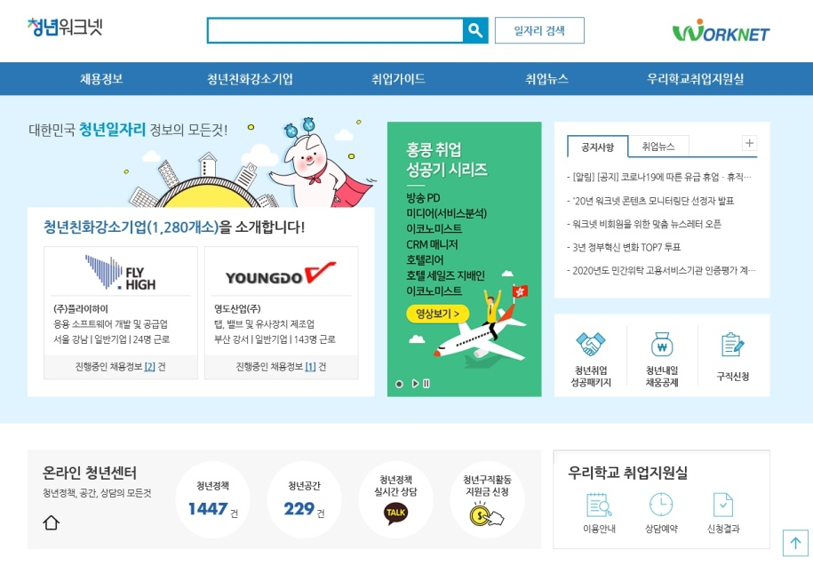
워크넷 / 청년워크넷X온라인청년센터
고용노동부와 한국고용정보원이 운영하는 취업 정보사이트
구인⦁구직정보와 직업 진로정보를 제공함
추천 대상!
졸업할 때가 다가왔지만 아직까지 진로를 정하지 못한 청년
취업에 대한 기초적인 역량을 쌓으며 취업 준비를 하고 싶은 청년
다양한 취업지원 프로그램이 궁금한 청년
- 청소년과 성인을 대상으로 총 20여종의 무료 심리검사 진행
- 학생들의 전공을 활용한 직업 가이드북 제공
- 이력서, 자기소개서 작성법부터 면접전략, 채용트렌드,
취업동향 등 취업준비를 위한 기초교육 안내
- 취업성공패키지, 내일배움카드 등 다양한 취업 프로그램 소개
#직업심리검사 #취업가이드
#취업지원프로그램 #직업능력훈련
워크넷
https://www.work.go.kr
청년워크넷X온라인청년센터 https://www.work.go.kr/jobyoung/main.do
Notes:
먼저 워크넷 사이트를 알아보도록 하겠습니다.
워크넷 사이트는 고용노동부와 한국고용정보원이 운영하는 취업정보 사이트로,
사이트 내에 청년들을 위한 워크넷 페이지도 추가로 있어
유익한 청년 정보들을 얻을 수 있습니다.
졸업할 때가 다가왔지만 진로가 정리되지 않는 청년,
다양한 취업 지원프로그램을 통해 취업을 준비하고 싶은 청년에게 유익한 사이트 입니다.

Slide 16
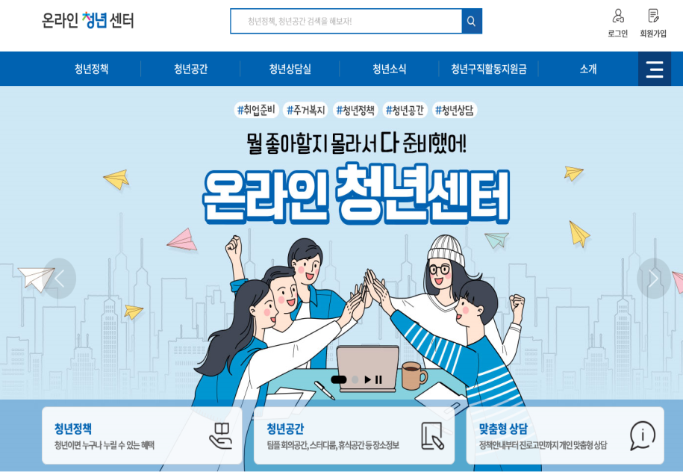
온라인 청년센터
청년 정책, 공간 정보 및 통합 상담을 제공하는 온라인 홈페이지
추천 대상!
현재 청년 관련 시행정책, 이슈, 기업 등 모든 정보를 한눈에 확인하고 싶은 청년
실시간으로 진로고민을 심층 상담 받고 싶은 청년
-청년취업에 도움을 주는 지원 청년정책과 혜택 소개
-개인 학습, 스터디 등 청년들이 이용 가능한 전국 모든 청년 공간 및
공간에서 제공하는 취•창업 프로그램 소개
-카카오톡, 게시판으로 정책, 공간을 실시간 상담
-진로고민이 있는 청년들은 심층상담도 가능
#청년 정책 #청년 공간 #실시간상담
#진로고민 심층상담
온라인 청년센터
https://www.youthcenter.go.kr
Notes:
온라인 청년센터는 청년 정책, 공간 정보 및 통합상담을 제공하는 온라인 홈페이지 입니다.
현재 청년 관련 정책 및 이슈 등 모든 청년 정보를 한 눈에 확인하고 싶다,
온라인으로 진로고민상담을 받고 싶다 하는 청년이 있다면 활용하기 참 좋은 사이트입니다.
취업 정보 외에도 주거, 경제, 복지 등 다양한 청년정책들을 만나볼 수 있으니 참고하시기 바랍니다.

Slide 17
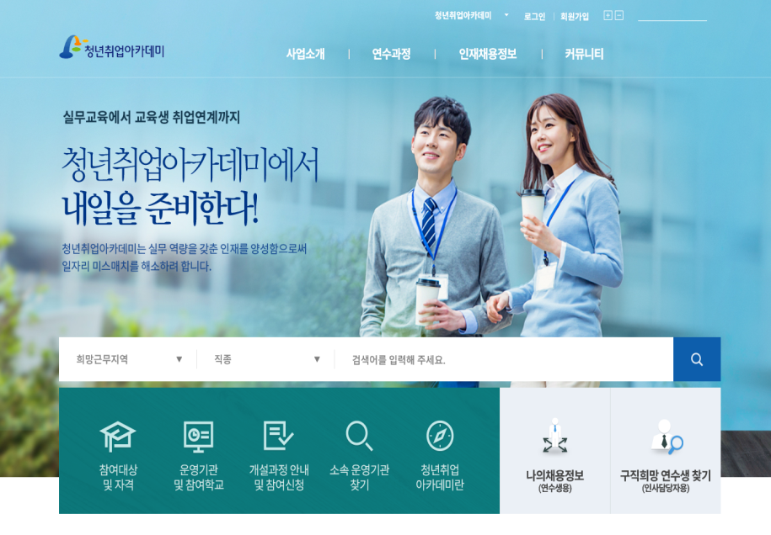
청년 취업아카데미
기업, 사업주단체 등 운영기관이 대학과 협력!
대학 재학생을 대상으로 산업계 수요에 적합한 교육 훈련과정을 제공!
추천 대상!
다양한 교육을 희망하는 만34세 이하의 대학(원)재학생 및 졸업예정자
직업의 전문성을 더욱 기르고 싶은 취업준비생 및 재직자, 퇴직자
- 기업과 학생 등의 현장 요구직무가 반영된 강의, 토론, PBL 체험
- 다양한 방법을 활용한 체계적인 교육 프로그램에 참여 가능
- 단기과정(300시간 이내) / 장기과정(500시간 내외)
창직과정(평균 200~500시간 내외)
신직업 Making Lab (300~400시간)
- 원하는 직무분야 관련 교육훈련 프로그램 선택, 무료로 참여 가능
#산업현장 교육과정 #체계적인 교육 프로그램
청년취업아카데미
https://www.hrdbank.net/myjobacademy/main.do
Notes:
다양한 산업교육을 통해 직업에 전문성을 기르고 싶다면
‘청년 취업아카데미’ 사이트를 활용해보세요!
기업, 사업주 단체 등 운영기관이 대학과 협력한 사이트로
산업현장에 적합한 교육 및 훈련 과정을 제공받을 수 있습니다.

Slide 18
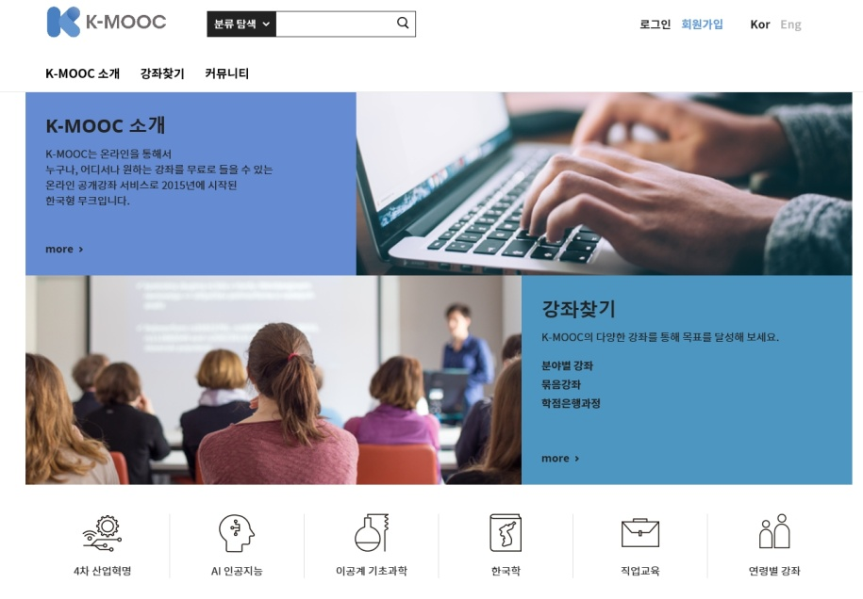
한국형 온라인 공개강좌(K-MOOC)
언제, 어디서나, 누구나 무료로 수강할 수 있는 온라인 공개강좌
다양한 분야, 전문지식 습득을 위한 우수강좌 650개 이상 개발·제공
추천 대상!
다양한 교육을 희망하는 대학생
직업의 전문성을 더욱 기르고 싶은 취업준비생 및 재직자, 퇴직자
- 약 500여개 우수 명품 강좌 무료 수강
- 4차산업혁명, 전문인력 양성과정, 직업교육 강좌 등 무료제공
- 대학교수 등의 양방향 교수학습 지원
- ‘K-MOOC 학점은행제’ 과정 개설 예정
- 대기업, 중소기업, 공공기관 등 재직자 교육 활용
#다양한 분야 강좌 #무료 수강 #재직자 교육
한국형 온라인 공개강좌(K-MOOC)
http://www.kmooc.kr/
Notes:
다양한 분야, 전문지식 습득을 위한 우수강좌들이 궁금하다면
‘한국형 온라인 공개강좌’ 사이트를 이용해보세요.
재직자를 위한 전문인력 양성과정, 직업교육 강좌 등을 무료로 제공받을 수 있습니다.

Slide 19
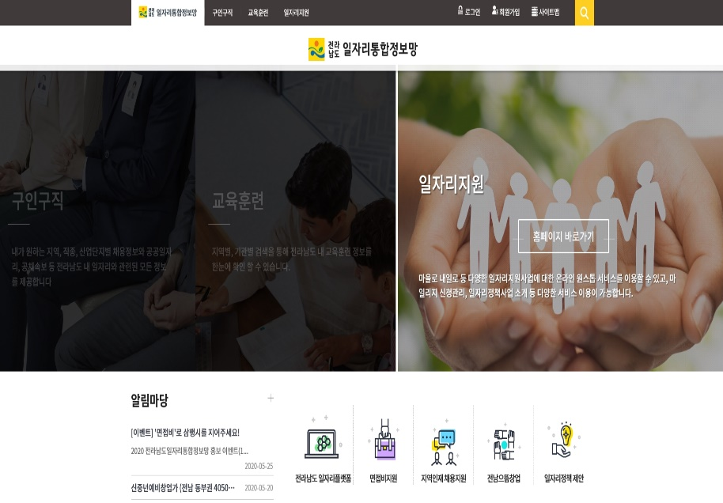
전라남도 일자리통합정보망
전라남도일자리종합센터를 중심으로
민⦁관⦁학 연간 광역 네트워크를 구축!
구인구직, 교육훈련, 일자리 지원 정보 소개
추천 대상! 전라남도의 일자리, 교육, 지원정보가 궁금한 청년
- 원하는 지역, 직종, 산업단지별 채용정보와 공공일자리, 공채속보 등
전라남도 내 일자리와 관련 된 모든 정보 제공
- 지역별, 기관별 검색! 전라남도 내 교육훈련 정보를 한눈에!
- 마을로, 내일로 등 다양한 일자리지원사업 온라인 원스톱 서비스!
- 마일리지 신청관리, 일자리 정책사업 소개 등 다양한 서비스 이용
#구인구직 #교육훈련 #일자리지원
#청년구직활동수당 #면접비지원
전라남도 일자리통합정보망
https://job.jeonnam.go.kr/
Notes:
전라남도 내 일자리 및 교육훈련 정보를 한 눈에 볼 수 있는 사이트를 소개해드리겠습니다.
바로 ‘전라남도 일자리통합정보망’ 사이트 입니다.
마을로, 내일로 등 다양한 일자리지원사업부터 향토청년창업,
1인 크리에이터등 다양한 전남 청년지원사업 정보를
온라인에서 한눈에 알아 볼 수 있는 사이트니,
전남 청년들이라면 꼭 접속해보세요.

Slide 20
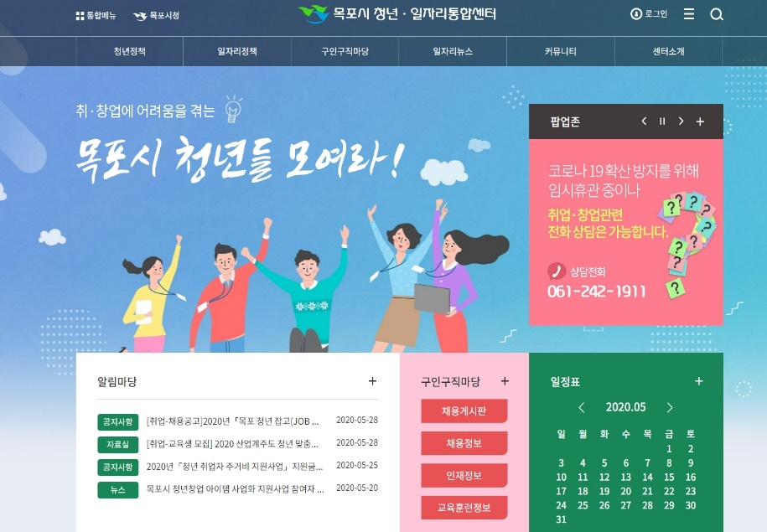
목포시 청년•일자리 통합센터
목포 청년들의 취업과 창업을 지원
매주 채용정보 및 취창업 지원사업, 관련 교육 업로드
동네 청년들과 함께하는 문화 활동 소개
추천 대상! 목포 취•창업 정보 및 동네 청년들의 문화활동이 궁금한 청년
- 센터의 중요한 소식들이 궁금하다면 => 공지사항
- 매주 월요일, 다양한 구직 정보 => 채용게시판
취•창업에 관련 된 교육 및 지원사업 정보
=> 일자리 자료실
- 동네 청년들의 소모임 알고 싶다면 => ‘청년꿀팁’ 게시판
#구인구직 #일자리 자료실
#커뮤니티 #청년꿀팁
목포시 청년⦁일자리 통합센터
http://www.mokpo.go.kr/youthcenter
Notes:
대망의 마지막 취창업 사이트를 소개해드리겠습니다.
청년 취창업 정보 및 동네 청년들과 함께하는 문화 활동이 궁금한 청년들을 위해
‘목포시 청년일자리 통합센터(목포청년센터) 사이트’가 개설되었습니다.
목포청년센터는 오프라인으로도 만나 볼 수 있구요.
목포시내 건해산물상가거리의 구 기업은행 2층에 위치해 있습니다.
센터에서는 취창업 상담 및 청년들을 위한 다양한 프로그램도 진행되니
센터 홈페이지에서 관심있는 정보를 확인한 후
언제든 청년센터에 방문 및 문의전화 주시기 바랍니다.

Slide 21
내 입맛에 꼭 맞는
2020 청년 지원 사업
잘 골라서 지원하세요!
‘감사합니다’
Notes:
지금까지 31가지의 2020년 청년 취업 지원사업 및 6가지의 취업 정보사이트를 안내해드렸습니다.
관심있는 사업이 있다면 관련 기관에 적극적으로 문의하여서 필요한 정보들을 활용하시기 바랍니다.
취업 이외에도 청년들을 위한 수많은 정책들이 있습니다.
이 정책들은 ‘온라인 청년센터’ 사이트 에서도 자세하게 확인할 수 있습니다.
31가지 골라 먹는 재미가 가득한 아이스크림 광고처럼,
내 입맛에 꼭 맞는 청년지원사업들과 사이트로 취업에 도움 되시기 바랍니다! 감사합니다.

Slide 22

<보너스>
이미지 메이킹 맛보기 영상 : 홍혜연 강사
Notes:
보너스! 맛보기로 취업에 도움이 되는
‘이미지 메이킹 영상’을 시청하면서 마무리하겠습니다!

